Slide 1
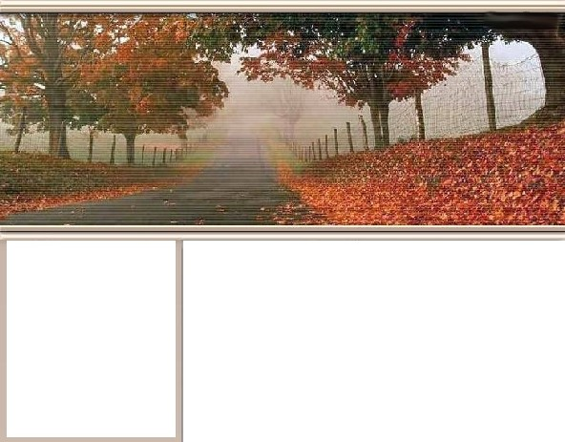
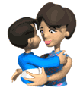
Aceite-me como eu sou!
Uma história real.

Slide 2

Esta é a história de um soldado que, finalmente voltava para casa, depois de ter lutado no Vietnã. Ele ligou para os pais em São Francisco:
CLIQUE SLIDES

Slide 3
- Mamãe, Papai, estou voltando para casa, mas antes quero pedir um favor à vocês. Tenho um amigo que eu gostaria de levar junto comigo.
- Claro, eles responderam. Nós adoraríamos
conhecê-lo também!
Há algo que vocês precisam saber antes, continuou o filho. Ele foi terrivelmente ferido em combate. Pisou numa mina e perdeu um braço e uma perna. Pior ainda é que ele não tem nenhum outro lugar para morar.

Slide 4
Nossa!!! Sinto muito em ouvir isso, filho! Talvez possamos ajudá-lo a encontrar algum lugar para morar!
- Não mamãe, eu quero que ele possa morar
na nossa casa!
- Filho, disse o pai, você não sabe o que está pedindo? Você não tem noção da gravidade do problema?
A mãe concordando com o marido reforçou:

Slide 5
Alguém com tanta dificuldade seria um fardo para nós. Temos nossas próprias vidas e não queremos uma coisa como essa interfira em nosso modo de viver. Acho que você poderia voltar para casa e esquecer esse rapaz. Ele encontrará uma maneira de viver por si mesmo!
Nesse momento o filho bateu o telefone e nunca mais
os pais ouviram uma palavra dele.

Slide 6
Alguns dias depois, os pais receberam um telefonema da polícia, informando que o filho deles havia morrido ao cair de um prédio.
A polícia porém acreditava em suicídio.

Slide 7
Os pais, angustiados voaram para a cidade onde
o filho se encontrava e foram levados para
o necrotério para identificar o corpo.
Eles o reconheceram e, para o seu terror e espanto, descobriram algo que desconheciam:
“O FILHO DELES TINHA APENAS UM BRAÇO
E UMA PERNA!”

Slide 8
Os pais nessa história são como nós, achamos fácil amar aqueles que são perfeitos, bonitos, saudáveis, divertidos, mas não gostamos das pessoas que nos incomodam ou não nos fazem sentir confortáveis.
Esta noite, antes de dormir, façamos uma prece a Deus, para que nos dê as forças que precisamos para aceitar, sem restrições, as pessoas como elas são, mesmo que diferentes de nós.

Slide 9
Peçamos a Deus
para nos dar paciência.

Slide 10
Deus responderá:
Paciência é um subproduto
das tribulações; ela não é dada,
é aprendida.

Slide 11
Deus nos dá bênçãos;
felicidade depende de nós.

Slide 12
Não peçamos a Deus para
nos livrar da dor.

Slide 13
Sofrer nos leva para longe do mundo
e nos aproxima de Deus.

Slide 14
Peçamos a Deus para nos ajudar a AMAR os outros, como Ele nos ama.

Slide 15
Deus nos dirá: ... Ahhhh, finalmente,
vocês entenderam a idéia...

Slide 16
Se você ama a Deus, envie isto para seus amigos e conhecidos, mesmo que não acredite, tenha certeza que isso irá lhe
fazer muito bem.

Slide 17
Que Deus te abençoe,

Slide 18
"Para o mundo você pode ser uma pessoa, mas, para uma pessoa você pode
ser o mundo.”
Texto: Autoria desconhecida, adaptado e
ampliado por J. Pomílio-jun/2006.
Formatação: Otacílio (CV)

